Slide 1
מערכת שידורים לאומית

Slide 2
שם השיעור: זכויות האדם והאזרח
אזרחות
כיתות ט'
שם המורה: אלה גבאי

Slide 3
זכויות האדם
זכויות טבעיות שיש לכל אדם מעצם היותו אדם.
זכויות אלה לא ניתנות על ידי השלטון
ולכן אינן תלויות בו.
על השלטון לדאוג שהאדם יוכל לממש את זכויותיו.
זכויות האדם הן: חיים ובטחון, קניין, חירות, שוויון, כבוד והליך משפטי הוגן.

Slide 4

זכויות האזרח
זכויות של האדם כאזרח במדינתו
המדינה הדמוקרטית מחויבת להכיר בזכויות האזרח ללא קשר לדת,
גזע, מין ומוצא.
זכויות האזרח מכונות גם זכויות פוליטיות.
זכויות אלה קשורות לניהול המדינה.

Slide 5

הזכות לבחור
ב"חוק יסוד: הכנסת" כתוב:
"כל אזרח ישראלי בן שמונה עשרה ומעלה, זכאי לבחור לכנסת,
אם בית המשפט לא שלל ממנו זכות זו על פי חוק…"
זכותו של אזרח לבטא את עמדותיו הפוליטיות
על ידי קביעת הרכב השלטון באמצעות בחירות.

Slide 6
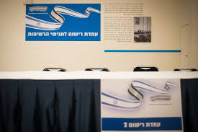
הזכות להיבחר
ב"חוק יסוד הכנסת" כתוב:
"כל אזרח ישראלי, שביום הגשת רשימת המועמדים הכוללת את שמו
הוא בן עשרים ואחת שנה ומעלה, זכאי להיבחר לכנסת,
אם בית המשפט לא שלל ממנו זכות זו על פי חוק"

Slide 7
חופש ההתארגנות (התאגדות פוליטית)
זכותו של האזרח להתארגן בקבוצה, להקים או להיות חלק ממסגרת
ארגונית כדי לקדם את רעיונותיו ורצונותיו. לדוגמא: להקים מפלגה.
זכותו של אזרח להתחבר לקבוצה ובמסגרתה להשפיע על החיים
הציבוריים ולהביא לשינויים חברתיים ופוליטיים

Slide 8
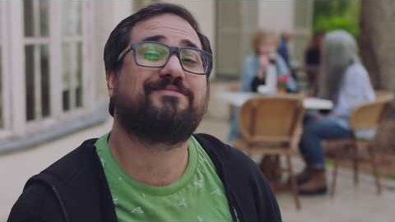

Slide 9
הזכות לבקר את השלטון
בכל צורה חוקית שיבחר
זכותו של כל אדם לבטא את מחאתו על אופן ההתנהלות
ופעולות השלטון דרך הפיקוח נעשה באמצעות: הפגנות,
אמצעי תקשורת, דרכים אמנותיות ועוד.

Slide 10
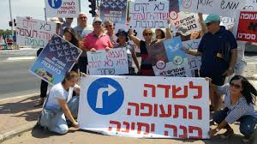
ה
הפגנה כנגד הקמת שדה תעופה
באזור עמק חפר

Slide 11
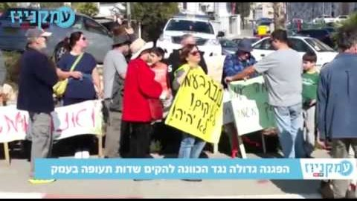

Slide 12
חובות האדם והאזרח

Slide 13
מהי חובה
אילוץ, דבר מה המוטל על האדם. חובה יכולה להיות דבר שיש לבצע או איסור על המשך פעולה מסוימת.

Slide 14
חובות האדם

Slide 15

חובות האדם כאדם
להימנע מפגיעה בזכויות האחר,
כמו למשל : זכות לחיים, לחירות ולכבוד.
לגלות סבלנות וסובלנות כלפי האחר
ולכבד את זכותו להאמין, לחשוב ולהביע
את דעותיו ועמדותיו, גם אם הן עומדות בסתירה לשלו.

Slide 16
חובות האזרח

Slide 17
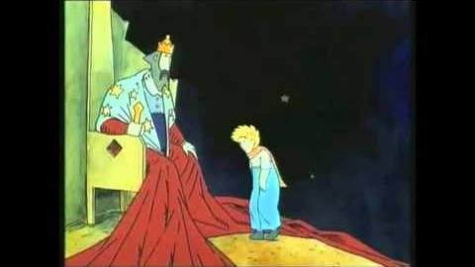
חובה על כל אזרח לציית לחוק
ולכבד את חוקי המדינה

Slide 18
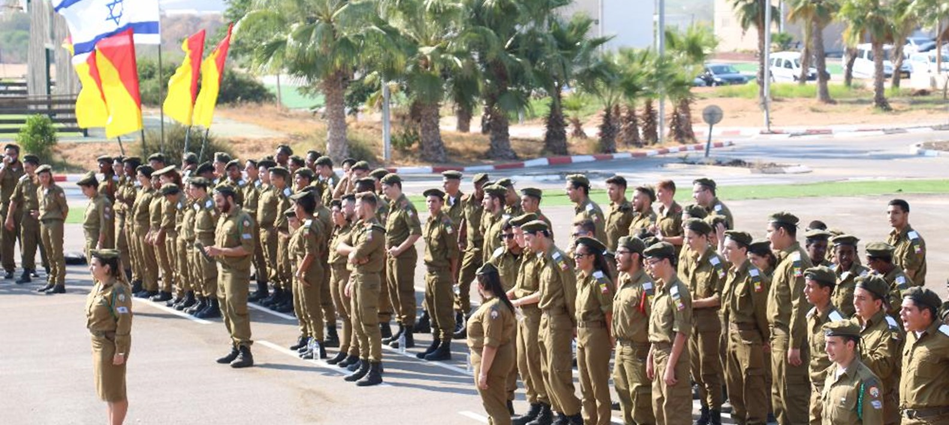
שירות בצבא או שירות לאומי
ה

Slide 19
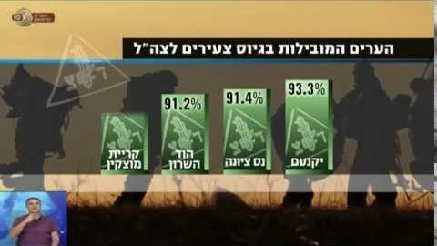

Slide 20
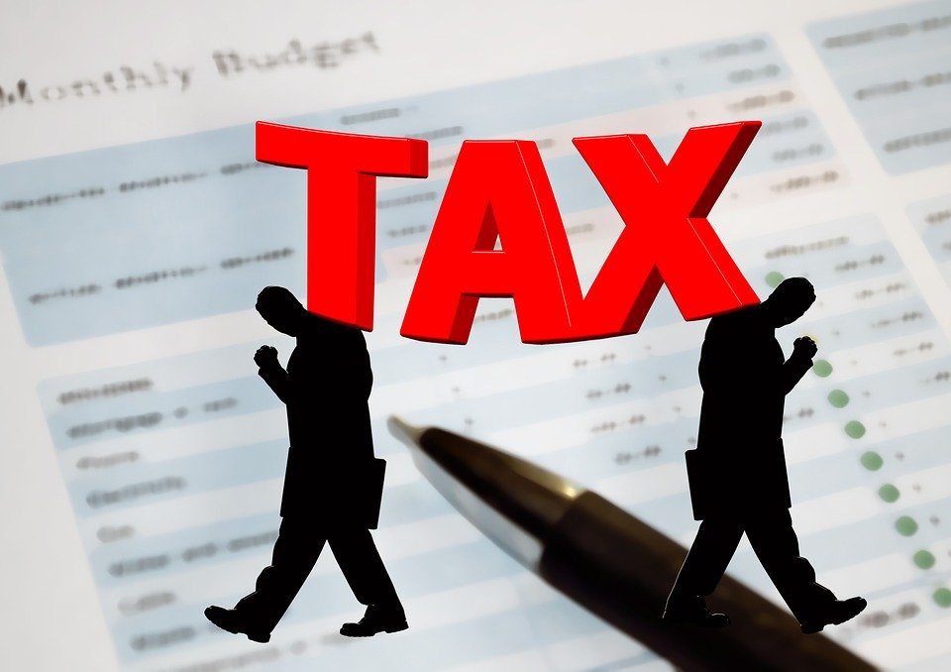
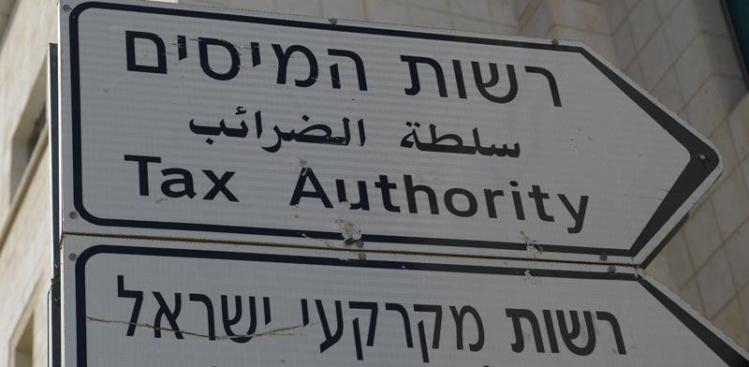
תשלום מיסים

Slide 21
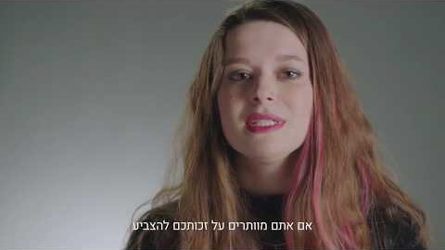
חובת האזרח להשתתף בעיצוב החיים הציבוריים-
להצביע בבחירות, לבקר את השלטון ועוד

Slide 22
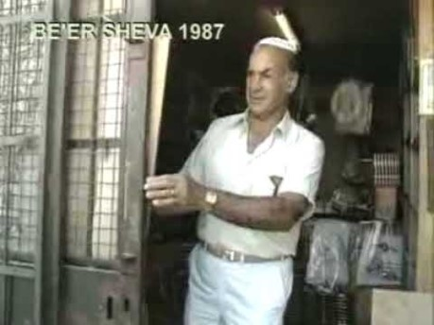

נאמנות למדינה

Slide 23
ההבדל בין חובות האדם לחובות האזרח
חובות האזרח חלות
רק על אזרחי המדינה
חובות האדם חלות על כל אדם

Slide 24
האם יש קשר בין זכויות וחובות
זכויות טבעיות שיש לכל אדם, למדינה דמוקרטית
אין את הזכות לבטלן.
כאשר אדם אינו ממלא את חובותיו (עבריין),
הוא נענש בהתאם לעונש הכתוב בחוק.
נשללת ממנו זכות שיש לה קשר ישיר לעבירה
אותה ביצע.

Slide 25
למשל:
רוצח שנשפט למאסר עולם ונשלח לכלא, נשללת ממנו
הזכות לחופש התנועה.
אולם, זכויות נוספות לחיים, לקניין, ועוד לא נשללות.

Slide 26
מה למדנו ?
חובות האדם - כלפי הזולת
לכבד את הזכויות של אדם אחר
לא פגוע בזכויות של אדם אחר
חובות האזרח - כלפי המדינה
לציית לחוקי המדינה
להשתתף בעיצוב החיים הציבוריים –
להצביע בבחירות, לבקר את השלטון ועוד.
להיות נאמן למדינה
לתרום לקהילה ולמדינה

Slide 27
התנגשות בין זכויות

Slide 28
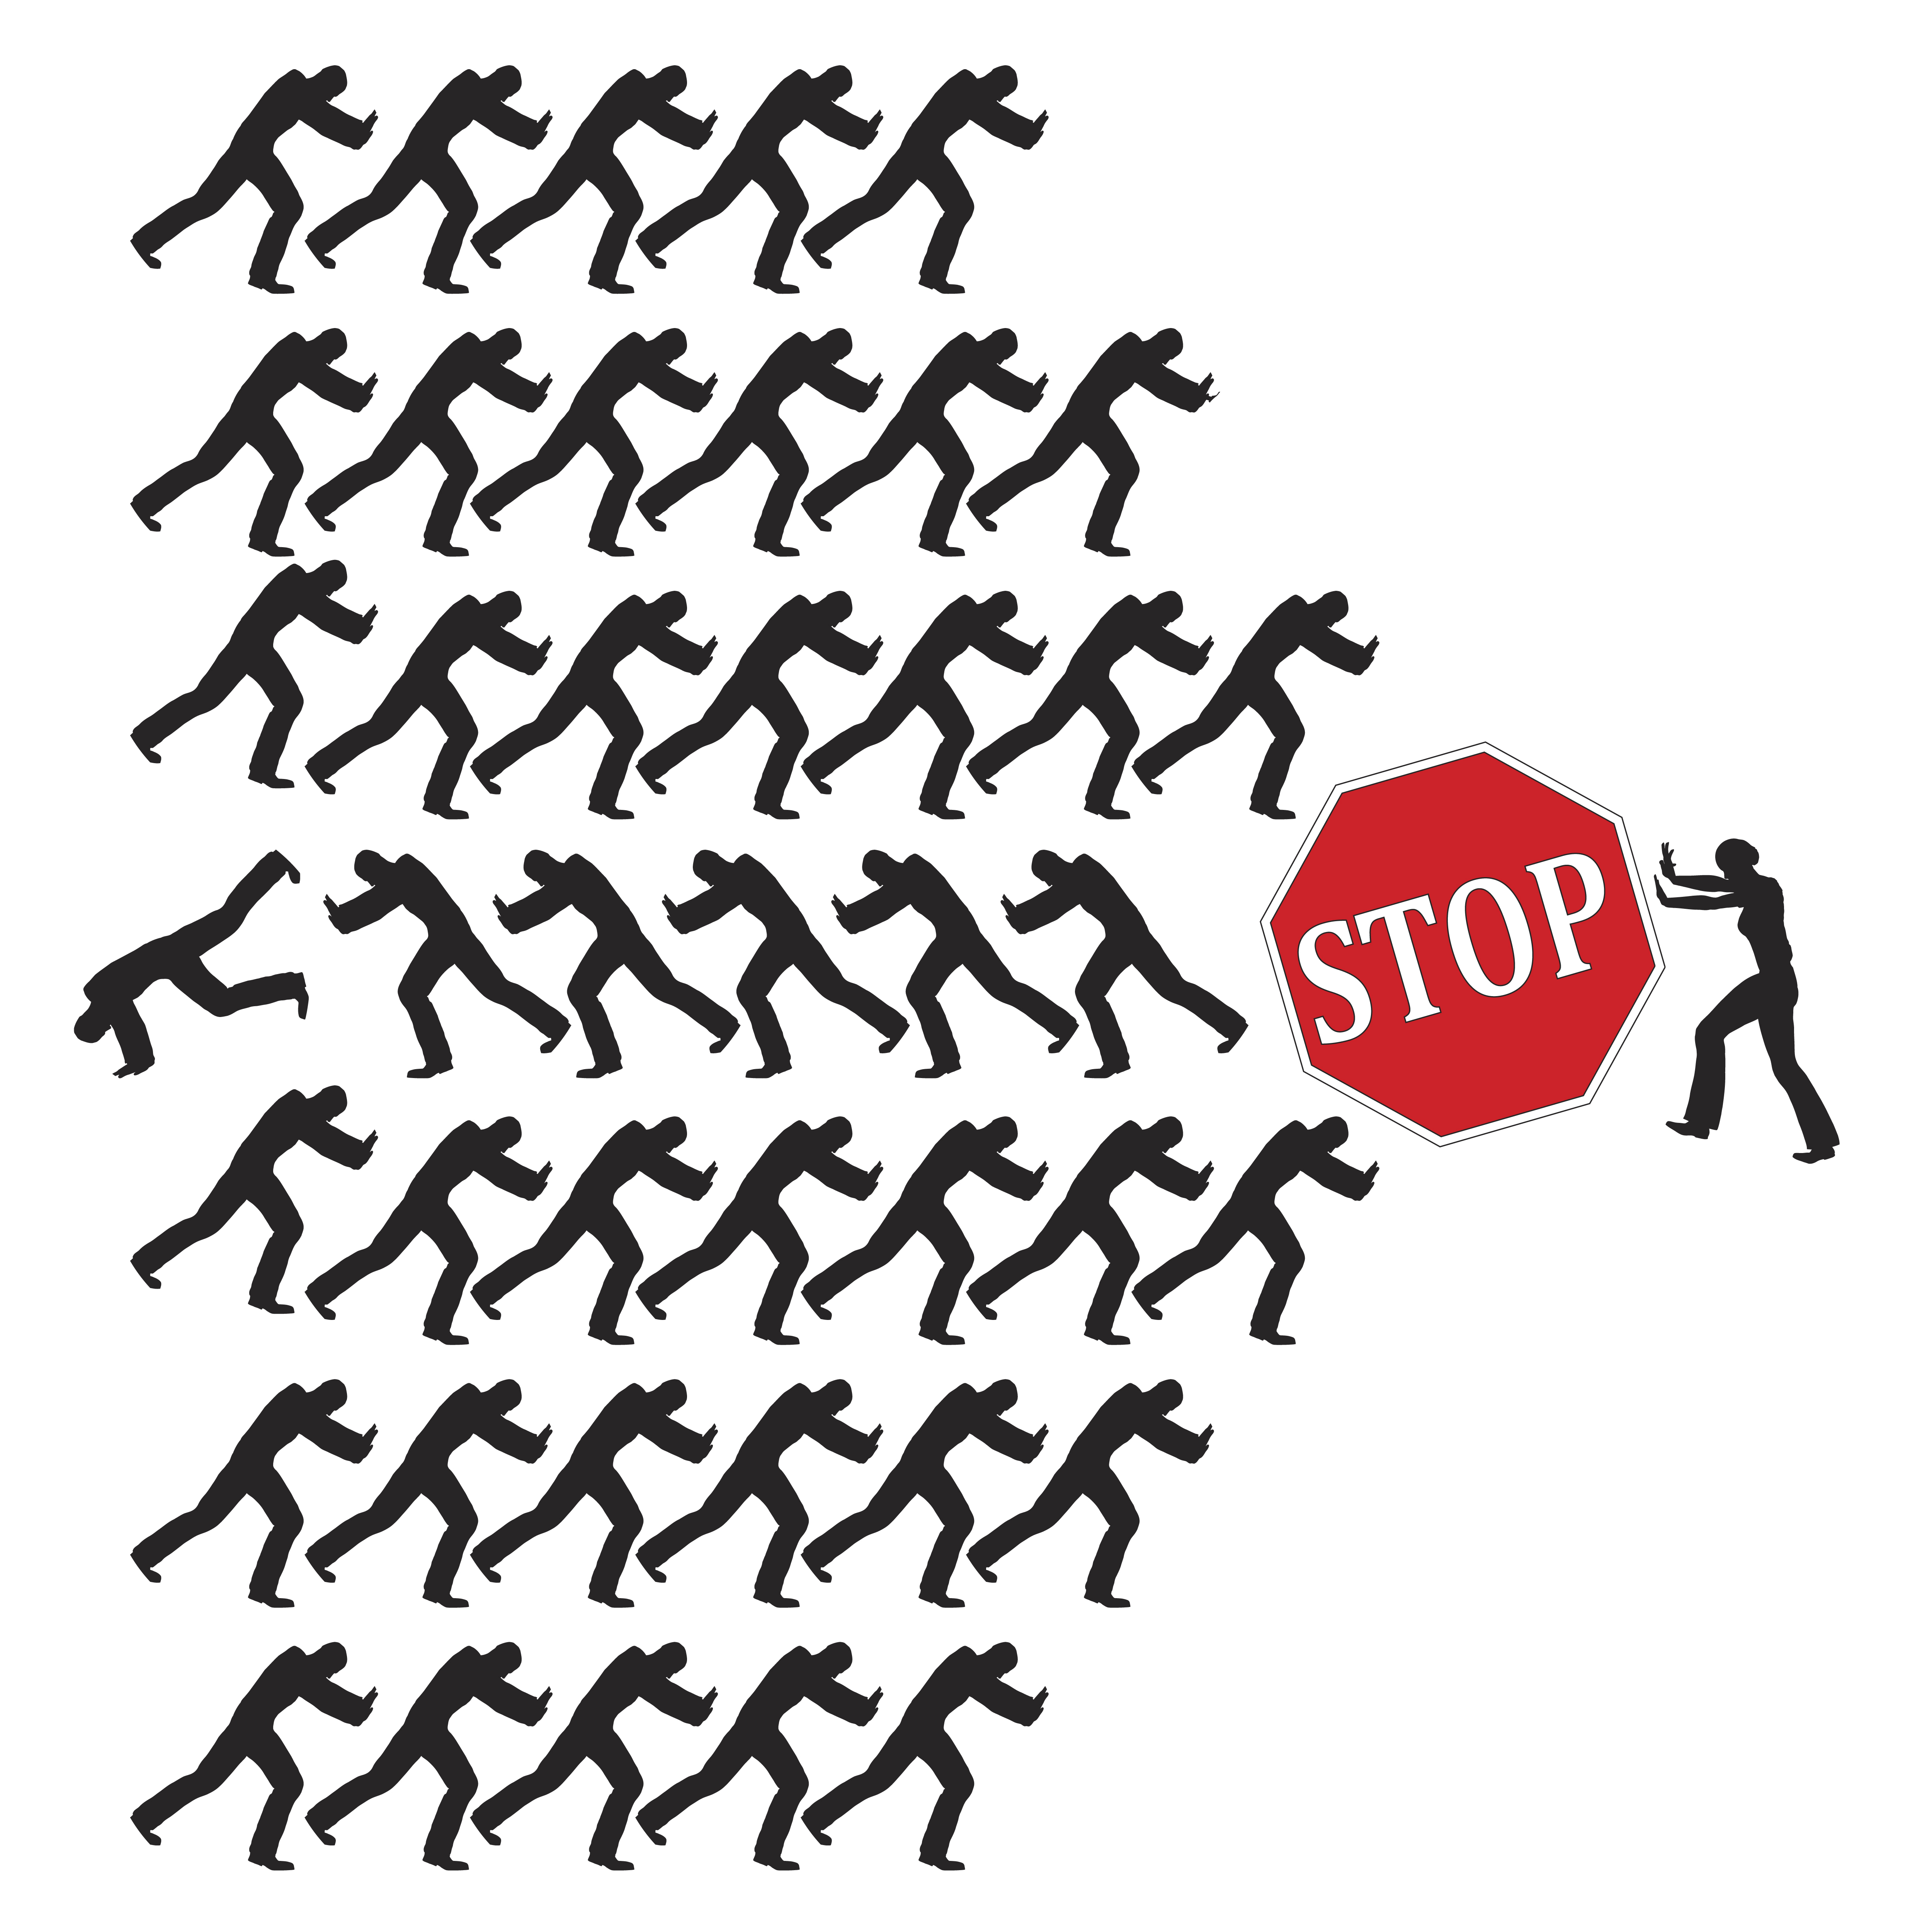

Slide 29
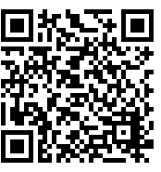
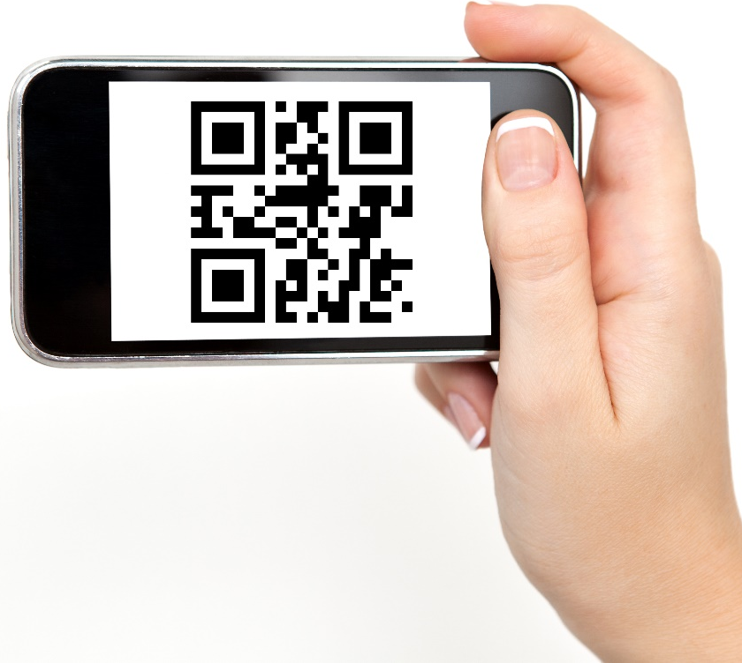
משימה
קראו את הכתבה
איזה זכויות אדם באות לידי ביטוי בכתבה?
האם שתי הזכויות שזיהית יכולות להתקיים בו זמנית?
סרקו אותי
Notes:
https://www.maariv.co.il/corona/corona-israel/Article-755254

Slide 30
אותו דבר
איזה זכויות אדם באות לידי ביטוי בכתבה?
בכתבה באות לידי ביטוי שתי זכויות:
חופש התנועה- תושבי מדינת ישראל מתבקשים להישאר בבתים
ולצאת רק במקרים מסויימים כמו : רכישת מזון, עבודה חיונית ועוד.
הזכות לחיים וביטחון- המדינה מגנה על תושבי המדינה ודואגת לחייהם.
המדינה מנסה להילחם בהתפשטות נגיף הקורונה שגורם לפגיעה בחייהם
של בני האדם.

Slide 31
האם שתי הזכויות שזיהית יכולות
להתקיים בו זמנית?
שתי הזכויות אינן יכולות להתקיים בו זמנית.
הזכות לחיים וביטחון פירושה
שלכל אדם יש זכות לחיות,
בגוף שלם וחובת המדינה להגן
על תושביה.
חופש התנועה פירושו שלכל
אדם יש זכות יכול לנוע בחופשיות.
בכתבה זו ניתן לראות שאנשים לא יכולים להסתובב במדינה בחופשיות מאחר ומוטלות הגבלות על יציאה מהבית רק למקרים הכרחיים כמו יציאה לרכישת מזון ותרופות. במקביל המדינה אינה יכולה לשמור מפני הדבקות בנגיף הקורונה ובכך לשמור על חייהם. תושבים שמסתובבים ברחבי המדינה עלולים להדביק או להידבק בנגיף הקורונה.
V

Slide 32
מה קורה במצב של התנגשות בין זכויות?
הזכויות הן יחסיות, לעיתים לא ניתן לממש את הזכויות באופן מלא.
(במקרים של התנגשות בין זכויות( או בין זכות לחוק, לעקרון דמוקרטי
או לאינטרס ציבורי:
יש לפגוע במידה מינימלית בזכויות.
יש לערוך שקלול ואיזון, לשקול ולבדוק איזו זכות חשובה יותר במקרה הנדון.

Slide 33
עקרון הפרדת הרשויות

Slide 34
הפרדת רשויות
בכל מדינה דמוקרטית סמכויות השלטון מתפצלות לרשויות נפרדות הבוחנות,
מאזנות ובולמות זו את זו.
כוחה של המדינה נחלק לשלוש זרועות
הרשות השופטת –
מערכת בתי ​המשפט.
הרשות המבצעת -
הממשלה, ובה שרים הממונים
על משרדים ממשלתיים
ובראשם ראש הממשלה
הרשות המחוקקת –
הכנסת

Slide 35
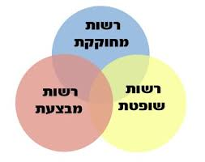
חלוקת סמכויות בין רשויות השלטון כך שלא ייווצר מצב של ריכוז הכוח בידי רשות אחת.
כלומר:
שלא יהיה גוף שלטוני אחד שיעסוק גם בחקיקה, גם בביצוע וגם בשפיטה–
משום שזה מצב שמעודד עריצות ופוגע בזכויות ובחירויות האדם..

Slide 36
קיומן של שלוש רשויות שלטון נפרדות
בין הרשויות מתקיימים יחסי איזון ריסון ובקרה
הרשויות מאזנות זו את זו
לכל רשות סמכות ייחודית- אך לא בלעדית
על ידי פיזור הסמכויות הן מרסנות זו את זו
על ידי עירוב סמכויות הן מבקרות זו את זו - על ידי פיקוח

Slide 37



מבצעת את החוקים שהכנסת (הרשות המחוקקת ) חוקקה ואחראית לאכיפתם
הרשות המבצעת
הרשות המחוקקת
הרשות השופטת
אחראית לשפוט בדין עפ"י חוקים שהמחוקקת חוקקה ולאחר שהמבצעת ביצעה את אכיפתה
מחוקקת חוקים באמצעות רוב בפרלמנט

Slide 38
איך באה לידי ביטוי מערכת האיזונים ובלמים הקיימת בין הרשויות?

Slide 39
בית המשפט יכול לפסול חוק או להתערב בהחלטות ממשלה
בית המשפט מבצע את תפקידו שנובע מעקרון הפרדת הרשויות - הוא נותן מענה לפונים אליו
ובכך מפקח על החקיקה וההחלטות של הכנסת והממשלה , ומתערב במקרי קצה בלבד
פיקוח של הרשויות זו על זו
בית המשפט בישראל מוודא שהכנסת
והממשלה פועלות לפי החוקים של מדינת
ישראל.
ב"פיקוח" הכוונה היא שהרשויות מאזנות זו
את זו ויכולות במקרים מסוימים לעכב
או לבטל החלטות זו של זו.

Slide 40
מתי בכל זאת התערבות של רשות אחרת
פוגעת בהפרדת הרשויות?
כאשר רשות אחת לוקחת לעצמה את תפקידה של רשות אחרת.
דוגמה
אם בית המשפט ינסה לחוקק או להורות לכנסת לחוקק חוק ספציפי.
בית המשפט יכול לבטל חוקים כאשר מדובר בפגיעה הבסיסית
של כבוד האדם או בזכויות הפרט.
חשוב לשים לב שבית המשפט לא מכריח את הרשות המחוקקת לחוקק חוקים

Slide 41


Slide 42
מה למדנו?
המטרות של עקרון הפרדת הרשויות:
להגביל את השלטון
למנוע את ריכוז הכוח ברשות שלטונית אחת
להגן על זכויות האדם
לאפשר למערכת השלטונית לתפקד,
להיות מקצועית ויעילה

Slide 43
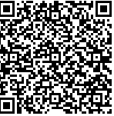
משימה
סרקו אותי

Slide 44
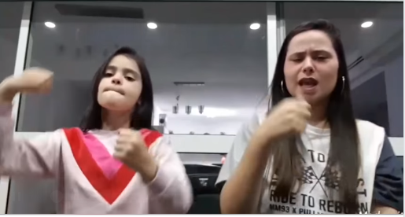
מעין באומן בת להורים שאינם שומעים שרה עם אחותה ומספרת:
שרנו את השיר במטרה לשדר קצת אופטימיות בימים לא קלים, להפוך שיר שמדבר במדויק על התחושות שכולנו מרגישים בצורה קצת תיאטרלית הלא היא שפת האם שלנו, שפת הסימנים :) לגעת בכל האוכלוסיות גם השומעים וגם החירשים ולהעביר מסר של אופטימיות ותקווה!
Notes:
https://www.facebook.com/mayan.bauman/videos/2973662576034547/?notif_id=1585308377691872&notif_t=feedback_reaction_generic

Slide 45

שימוש ביצירות מוגנות בזכויות יוצרים ואיתור בעלי זכויות
השימוש ביצירות במהלך שידור זה נעשה לפי סעיף 27א לחוק זכות יוצרים, תשס"ח-2007. אם הינך בעל הזכויות באחת היצירות, באפשרותך לבקש מאיתנו לחדול מהשימוש ביצירה, זאת באמצעות פנייה לדוא"ל rights@education.gov.il

